Slide 1



2022년도 K-디지털 트레이닝 성과평가(조정)
부산대학교 산학협력단
기자재 범주 분석 및 리드타임 예측 서비스
1조 강정효, 손재우, 윤진식, 이영찬
Notes:
하이
기자재 범주 분석 및 리드타임 예측 서비스 발표를 맡은 윤진식이다
발표 드릴 내용 중 개관 및 데이터에 관련된 부분은 제가 말씀을 드리고, 백엔드 및 프론트엔드 구현에 대해서는 강정효 군이 설명을 드리겠다.

Slide 2
목차
시행 배경
작업 흐름
개발 환경
프로젝트 팀 구성 및 역할
프로젝트 수행 절차 및 방법
프로젝트 수행 결과
Notes:
발표 순서는 다음과 같다.
처음으로 작업 흐름 및 시행 배경과 개발환경, 팀 역할을 설명드리겠다.
이후 프로젝트를 어떻게 수행했는지와 그 결과를 설명드리겠다.

Slide 3
시행 배경
1. 기자재 카테고리 지정
현재 기자재의 카테고리 분류는 직원이 수기로 기입하고 있음
이에 따른 오기입과 시간적 손실 발생
자동으로 레이블링을 해 줄 분류 모델 제작 필요
2. 기자재 리드타임 예측
입고 지연으로 인한 생산관리 상의 비효율 발생
비용 절감 및 불확실성 감소를 위한 예측 모델 제작 필요
Notes:
시행 배경에 대해 말씀드리겠다.
협약기업에서는 두 가지를 요구했는데 하나는 카테고리 지정, 리드타임 분류다.
현재 기업으로 인입되는 다양한 품목들의 범주를 직원이 수기로 입력하고 있다고 한다. 이로 인한 오기입과 시간적 손실이 발생하고, 이에 따라 자동으로 레이블링을 해 줄 분류 모델을 제작하여 주시기를 원하셨다.
또한 리드타임을 분석해 주실 것도 요구하셨다.
생산관리에 있어서 입고가 지연되면 생산관리 상의 비효율이 발생한다. 이러한 비효율은 도착 예상시간, 즉 리드타임을 정확히 예측할 수 있으면 일정부분 해결될 것이다. 이에 따라 협약 기업은 리드타임 예측을 요구하셨다.

Slide 4
시행 배경
3. 기대효과
발주한 기자재의 효율적 분류
최적 발주시점 파악을 통한 생산관리 비용 절감
기타 기자재 분석 업무 시 해당 데이터 활용 가능
Notes:
앞서 말씀드린 내용이 실현되면 기자재를 효율적으로 분류할 수 있고, 효율적인 생산관리가 이루어 질 것으로 전망된다.

Slide 5
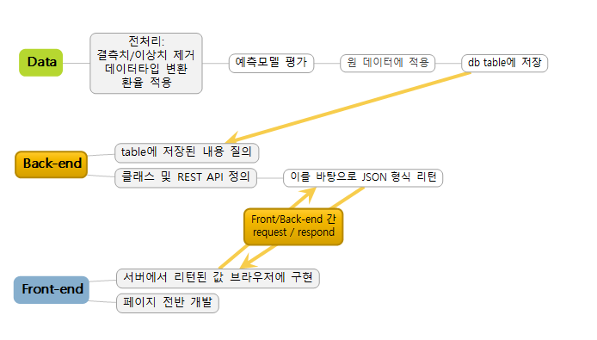
작업 흐름
Notes:
작업 흐름을 간단히 설명드리겠다.
데이터를 맡은 조원이 모델을 만들어서 데이터베이스 테이블에 저장하면, 백엔드를 맡은 조원이 이 테이블을 질의해서 JSON 형식으로 리턴하게 된다. 이를 프론트엔드를 맡은 조원이 값을 브라우저에 구현하고, 그 외 페이지 전반을 개발하는 흐름이라고 말씀드릴 수 있다.
(로그 페이지 추가 시)
+ 리턴하게 된다. 또한 사용자가 리드타임을 조회한 내역을 로그에 저장한다.

Slide 6




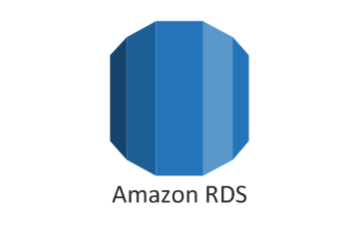











개발환경
서버
디자인 &
협업도구
개발환경
IDE
사용언어
Notes:
개발환경은 다음과 같다.
데이터베이스는 아마존 RDS 서버에 MySQL 데이터베이스를 연결했다.
데이터 처리는 파이참과 파이썬을 이용하였고, 백엔드 구현은 스프링부트와 이클립스 및 내장 톰캣을 이용하였다.
프론트엔드 구현은 Figma로 디자인을 하고, 자바스크립트, 리액트 라이브러리, html, css를 이용하여 구현하였다.

Slide 7
프로젝트 팀 구성 및 역할
훈련생 | 역할 | 담당 업무
이영찬 | 팀장 | ▶ 기획 및 초안 작성
강정효 | 팀원 | ▶ 백엔드 개발 및 프론트엔드 연동
손재우 | 팀원 | ▶ 화면 설계 및 프론트엔드 개발
윤진식 | 팀원 | ▶ 데이터 처리, 예측 모델 생성 및 DB설계
Notes:
담당업무 읽어줌

Slide 8
프로젝트 수행 절차 및 방법
구분 | 기간 | 활동 | 비고
데이터 전처리 | ▶ 1/19(목) ~ 2/2(목) | ▶ 데이터 정제 및 표준화 | ▶ 협약기업 데이터 협조
모델링 | ▶ 2/2(목) ~ 2/6(월) | ▶ 모델 구현
서비스 구축 | ▶ 1/19(목) ~ 2/8(수) | ▶ 클래스 및 API 구현 ▶ DB 연동 ▶ 화면 설계 및 제작 ▶ 동작 테스트 및 배포 | ▶ 리팩터링 및 오류 수정 ▶코드 구조화
총 개발기간 | ▶ 1/19(목) ~ 2/8(수) (총 3주)
Notes:
이것도 보고 읽을 예정

Slide 9
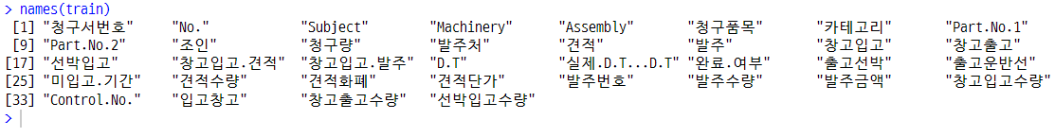
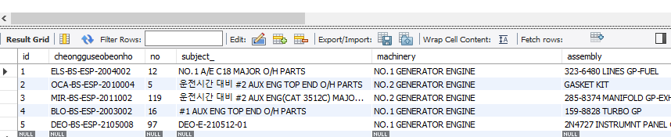
프로젝트 수행 결과
데이터 : Raw data
2019~2021 마린소프트 고객사 선박 기자재 발주 내역 정보를 사용
Notes:
분석할 원 데이터는 위와 같은 범주로 구성된 액셀파일이고 그 대략의 레코드는 아래와 같다.

Slide 10

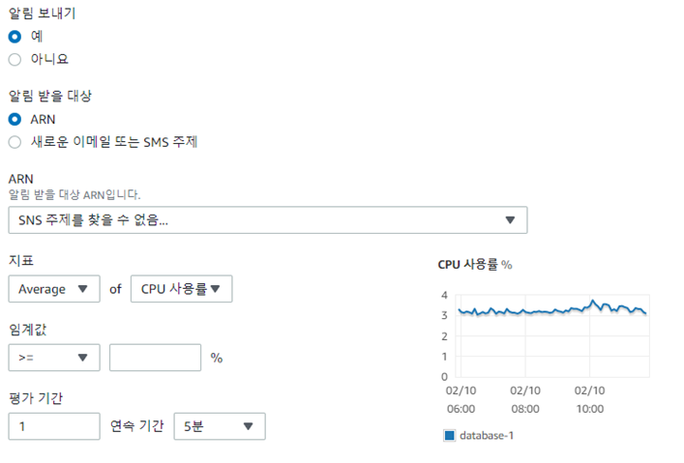
프로젝트 수행 결과
•Raw Data 인입 : AWS RDS
•관계형 데이터베이스 (Relational Database)의 조작 및 관리를 수행하는 완전 관리형 웹 서비스
•소프트웨어 패치, 자동 장애 감지 및 복구를 수행
•DB 이상 감지시 Alert 발송 가능
Notes:
RDS 설명

Slide 11
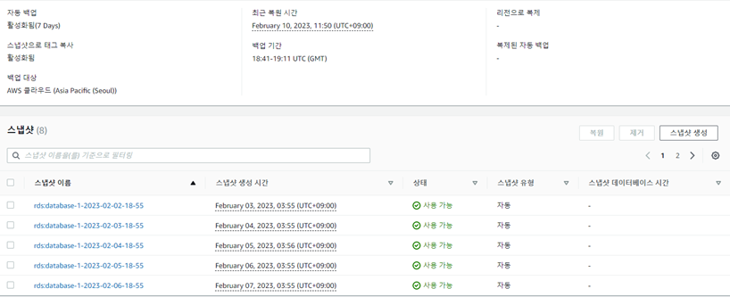
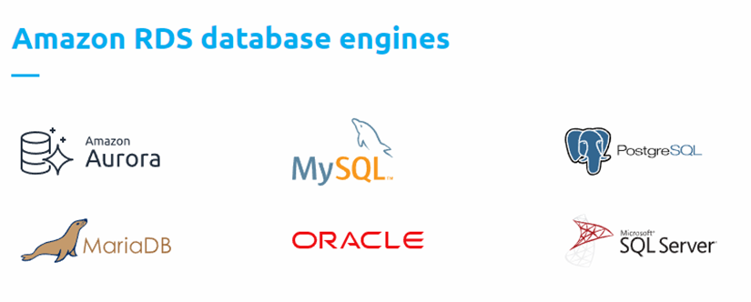
프로젝트 수행 결과
•Raw Data 인입 : AWS RDS
•백업 자동화, 수동 백업 스냅샷 가능
•MySQL, Oracle, MSSQL 등 지원

Slide 12
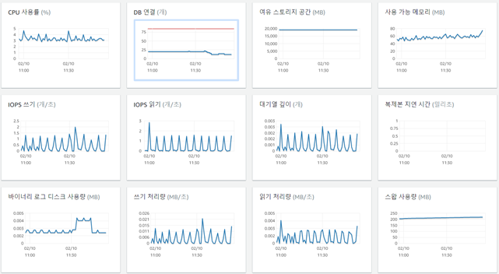
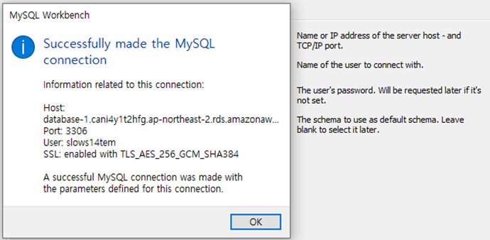
프로젝트 수행 결과
•Raw Data 인입 : AWS RDS
•DB 성능 전반 추적 가능

Slide 13
프로젝트 수행 결과
•카테고리 분석: Feature 선택
•Machinery - 부품이 사용될 기구
•Assembly – 기구 내에 들어가는 부품
•청구품목 – 실제 발주할 품목
•Part No.1 - 청구 품목의 제품 번호
Notes:
카테고리를 분석하기 위해 다음 4개의 feature를 사용했다.
feature 설명 읽기

Slide 14
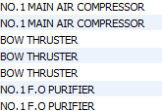
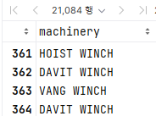
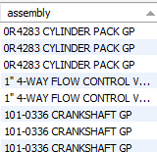
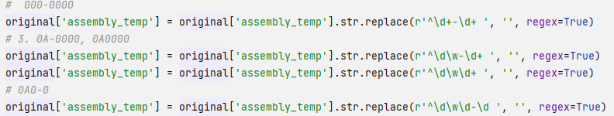
프로젝트 수행 결과
카테고리 분석: 전처리
Machinery의 레코드를 마지막 두 단어로 대치
Assembly에 부품과 관계없는 내용 정제
Notes:
카테고리를 분석하기 위해 다음과 같이 전처리를 수행하였다.
Machinery 열의 레코드는 No.1 같이 카테고리 분류에 그다지 도움이 되지 않는 단어들이 들어있다. 카테고리 분석에 주요할 단어는 마지막 2단어라고 판단하고 대치했다.
Assembly 열에도 0R4283이라든지, 101-0336이라든지 하는 카테고리 분류에 그다지 도움이 되지 않는 단어들이 있어서 이를 뗐다.

Slide 15
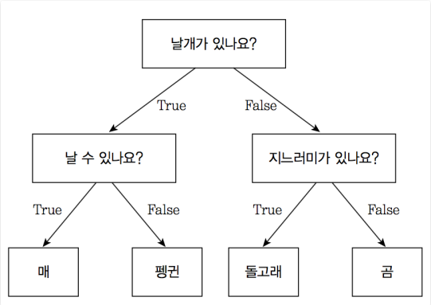
프로젝트 수행 결과
모델 개요: Random Forest
결정 트리
특정 기준에 따라 데이터를 구분하는 모델
단일 결정트리는 과적합되는 경향이 있는 것으로 알려져 있음
Notes:
모델로서 쓰인 랜덤포레스트에 대해 간략히 설명드리겠다.
랜덤포레스트를 설명 드리려면 먼저 결정트리에 대해 설명을 드려야 된다.
결정트리는 특정 기준에 대해 True False, 또는 값을 기준으로 분화되는 트리다.
단일 결정트리로도 카테고리 분류가 가능하지만, 이는 일반적으로 과적합되는 경향이 있다고 알려져 있기 때문에 이거를 쓰진 않았다.

Slide 16
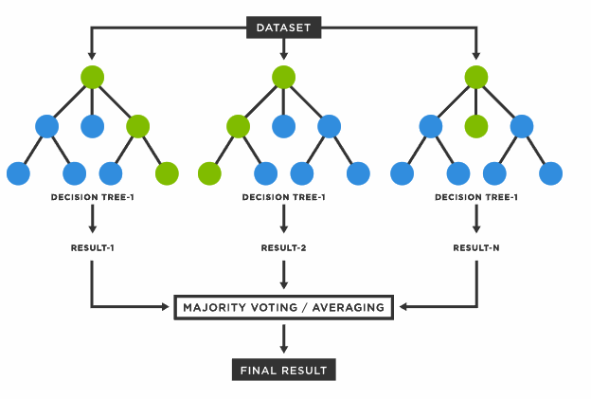
프로젝트 수행 결과
모델 개요: Random Forest
대안: 앙상블
결정트리를 랜덤하게 만들고 이 중 최적대안을 선택
Notes:
랜덤포레스트는 아까 말씀드린 의사결정트리를 bootstrap으로 증폭시켜 늘리고, 이를 투표를 통해서 최적대안을 만들어 나가는 모델이다.

Slide 17
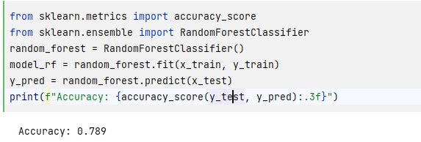
프로젝트 수행 결과
카테고리 분석: 예측
sklearn.ensemble의 classifier를 활용
Random Forest Classifier가 가장 높은 79%의 정확도를 보여주었고 이를 채택하였음
Notes:
카테고리 분석 실제를 설명드리겠다.
사이킷런 패키지는 다양한 classifier를 제공한다. 이 중 Random Forest Classifier가 가장 높은 79%의 정확도를 보여주었고 이를 채택하였다.

Slide 18
프로젝트 수행 결과
카테고리 분석: 예측
sklearn.ensemble의 classifier를 활용
No | 분석 모델명 | Accuracy | Precision (Weighted)
1 | RandomForestClassifier | 0.789 | 0.72
2 | BaggingClassifier | 0.777 | 0.74
3 | ExtraTreesClassifier | 0.767 | 0.72
4 | DecisionTreeClassifier | 0.762 | 0.74
5 | GradientBoostingClassifier | 0.695 | 0.64
6 | AdaBoostClassifier | 0.229 | 0.11
Notes:
Accuracy는 앞서 말씀드린 대로 랜덤포레스트가 제일 높았다.
Precision 또는 Recall은 잘못 분류하는 것이 치명적인 경우에 검토할 가치가 있다고 말씀드릴 수 있는데 precision을 검토해봤을 때에도 랜덤포레스트를 채택하는 것이 가장 타당하다고 판단되었다.
Classification 모델 평가 기준 1편 (brunch.co.kr)

Slide 19
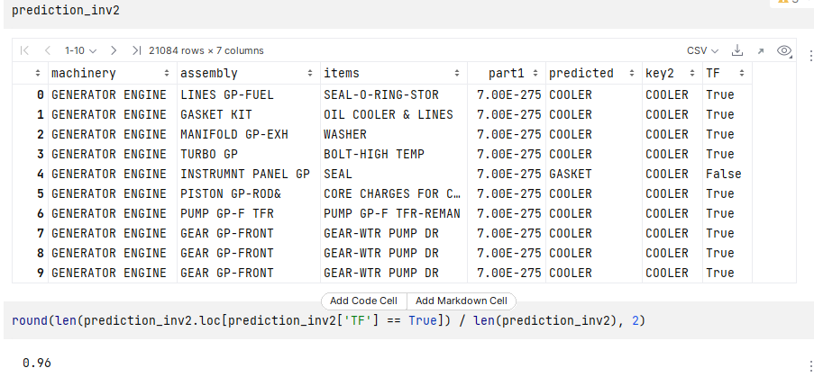
프로젝트 수행 결과
카테고리 분석: 예측 결과
Notes:
이 모델을 바탕으로 예측 결과를 확인해 보니 96%의 확률로 labeling을 해 주는 모습을 보여주었다.

Slide 20
프로젝트 수행 결과
•리드타임 분석: Feature 선택
•Machinery - 부품의 명칭
•Assembly - Machinery 안에 들어가는 부품
•청구품목 - Assembly를 더 구체화 한 것
•Part No.1 - 청구 품목의 제품 번호
•견적일자
•견적화폐 - 물품의 통화 (KRW, USD, JPY, EUR)
•발주처
•발주수량
•발주금액
•dt - 생산자 측 도착예상시간
•key2 - 제품의 카테고리
Notes:
다음으로 리드타임 분석 방법을 개괄적으로 설명 드리겠다.
리드타임 분석을 위해 다음과 같은 Feature를 선택했다.

Slide 21
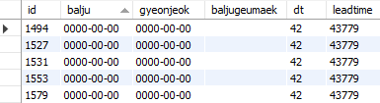
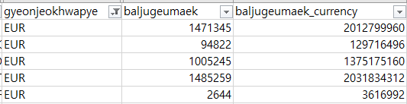
프로젝트 수행 결과
리드타임 분석: 전처리
발주일, 견적일이 0인 레코드, dt(생산자 측 도착예상시간), 리드타임이 부적절한 레코드를 삭제
외화에 대해 원화 환율을 적용
Notes:
앞서 카테고리 분석의 전처리 방법과 유사한 방식으로 어쩌구저쩌구를 삭제하였고, 외화에 대해 원화 환율을 적용한 feature를 추가했다.

Slide 22
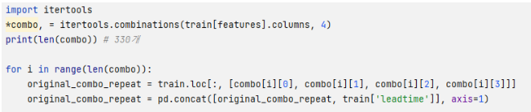
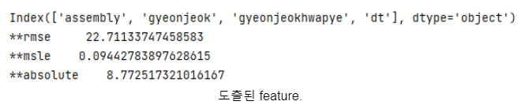
프로젝트 수행 결과
리드타임 분석: 전처리
Feature에 대한 조합 계산
Feature 4개에 대한 최적 조합 계산 및 Random Forest Regressor 적용
Notes:
앞서 말씀드린 feature에 대하여 조합을 만들고, 이에 대해 Random Forest Regressor를 적용하여 assembly, 견적, 견적화폐, dt를 Feature로 선정하였다.

Slide 23
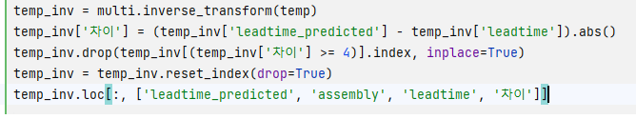
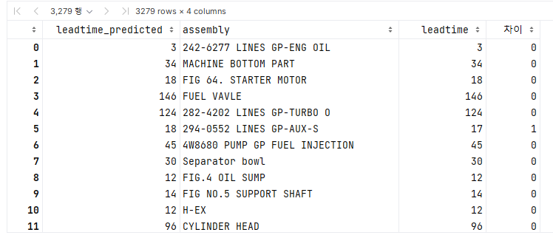
프로젝트 수행 결과
리드타임 분석: 예측
예측치가 원본 데이터에 비해 너무 멀어진 경우 filtering
Notes:
앞서 보여드린 모델이 완벽하지 않았기 때문에 예측치가 원본 데이터에 비해 너무 멀어진 경우 filtering하였다.

Slide 24
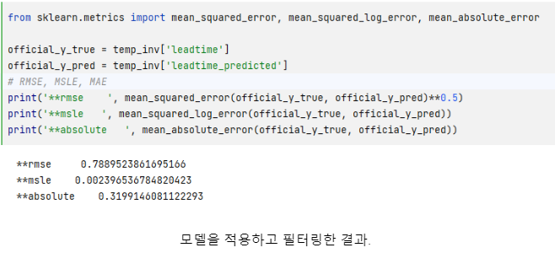
프로젝트 수행 결과
리드타임 분석: 예측
Notes:
필터링을 거친 결과는 위와 같다.

Slide 25
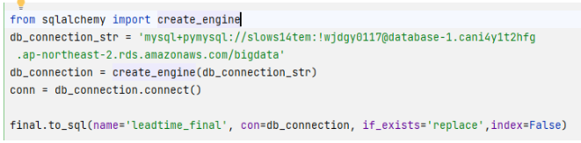
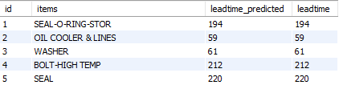
프로젝트 수행 결과
리드타임 분석: 적용

Slide 26
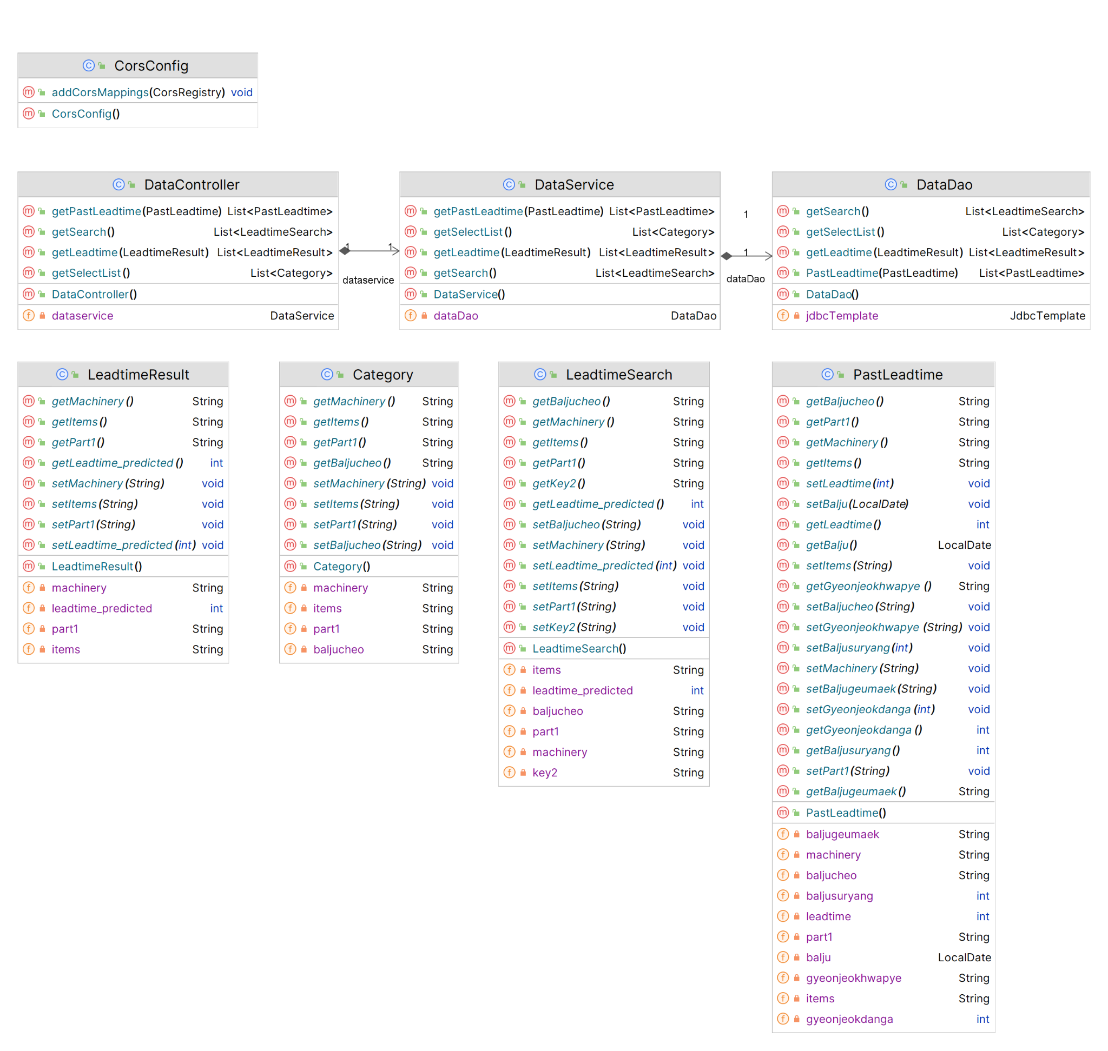
Notes:
이 내용부터는 강정효 군이 설명을 드리겠다.

Slide 27
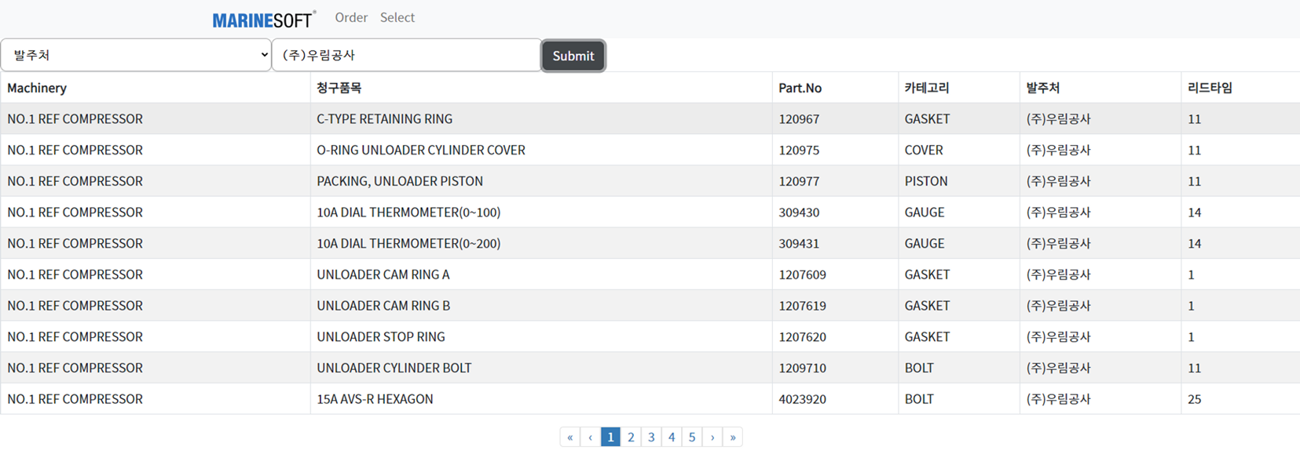
프로젝트 수행 결과
•프론트엔드 구현: 홈 화면(Order)
•검색: 찾고자 하는 품목의 키워드를 입력하면 해당 키워드를 포함한 품목의 리스트를 보여준다.

Slide 28
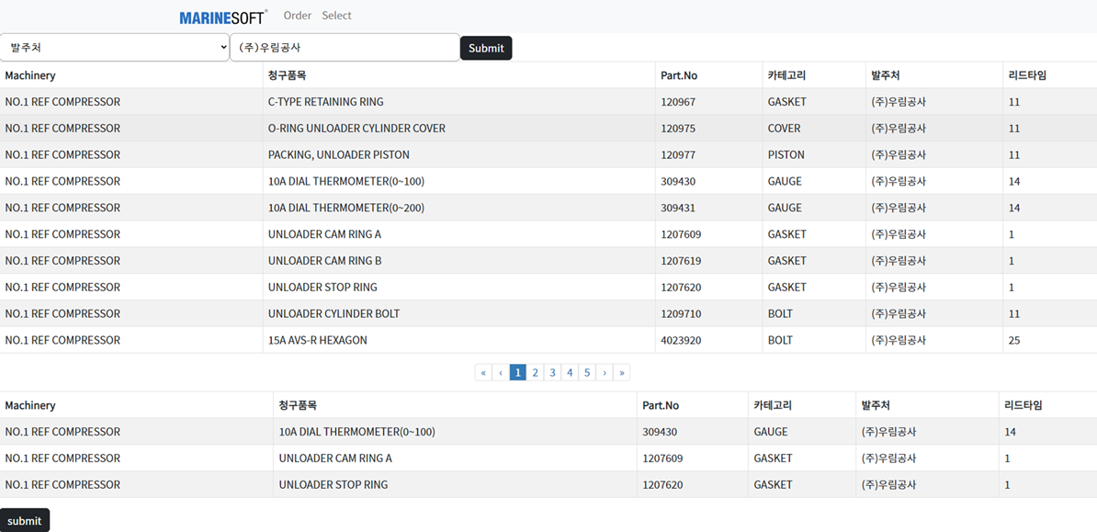
프로젝트 수행 결과
프론트엔드 구현: 홈 화면(Order)
저장: 저장하고 싶은 품목을 클릭하면 저장 할 수 있다.

Slide 29
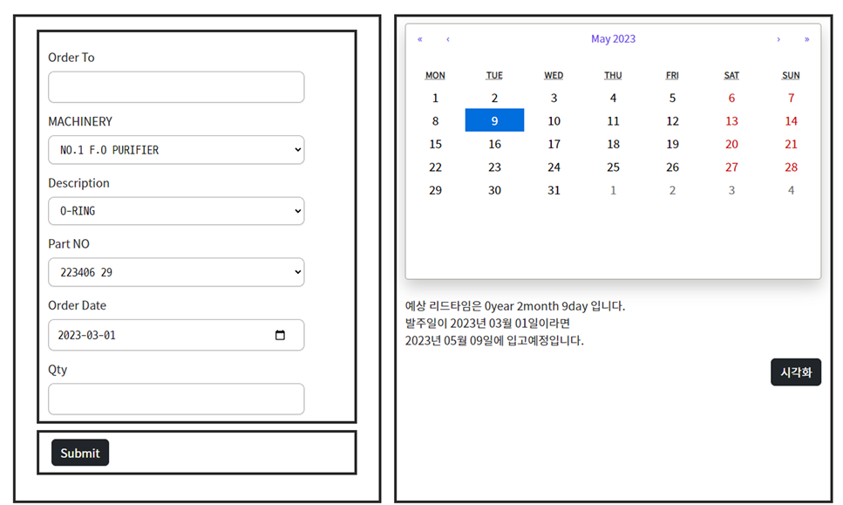
프로젝트 수행 결과
•프론트엔드 구현: 예측(select)
•예측: 예측하고자 하는 품목의 정보를 선택한 뒤 submit 버튼을 누르면 예측 모델을 통해 입력한 날짜를 기준으로 입고날짜를 예측한다.

Slide 30
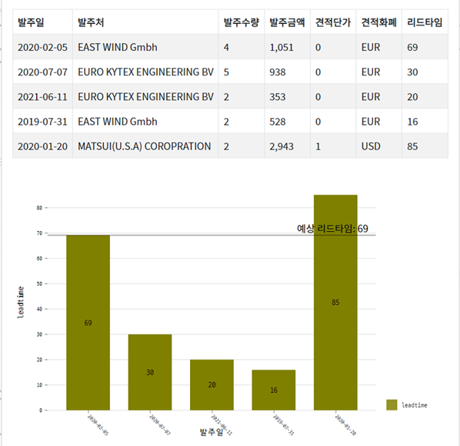
프로젝트 수행 결과
•프론트엔드 구현: 예측(select)
•시각화: 과거 리드타임 정보와 예측 정보를 시각화한다.

Slide 31
자체 평가 의견
•[자체 평가 의견]은 프로젝트 결과물에 대한 프로젝트 기획 의도와의 부합 정도 및 실무 활용 가능 정도, 달성도, 완성도 등 훈련기관 또는 훈련생의 자체적인 평가 의견과 느낀 점을 작성한다.
•
개인 또는 우리 팀이 잘한 부분과 아쉬운 점을 작성한다.
• * 예. 모델 평가 결과, 정확도가 00.00%로 정확도 향상을 위해 모델 추후 개선 필요
•
프로젝트를 수행하면서 느낀 점이나 경험한 성과에 대하여 기재할 수 있으며, 경력 계획 등과 연관시켜 팀별 공통 의견 또는 개인 의견을 자유롭게 작성한다.
배운점, 느낀점 4개 정도 쓰고 발표는 길게 해라.

